Slide 1
Zmiany legislacyjne w zakresie zasiłków

Slide 2
Zmiany legislacyjne wprowadzone ustawami:
√ z dnia 15 maja 2015 r. o zmianie ustawy o świadczeniach pieniężnych z ubezpieczenia społecznego w razie macierzyństwa (Dz. U. poz.1066)
√ z dnia 24 lipca 2015 r. o zmianie ustawy o świadczeniach rodzinnych oraz niektórych innych ustaw (Dz. U. poz.1217)
√ z dnia 24 lipca 2015 r. o zmianie ustawy –Kodeks pracy oraz niektórych innych ustaw (Dz. U. poz.1268)
Zmiany legislacyjne

Slide 3
Ustawa z dnia 15 maja 2015 r.
Nowe regulacje wprowadzone ustawą z dnia 15 maja 2015 r. dotyczą:
√ zasiłku macierzyńskiego – weszły w życie 14 sierpnia 2015 r.,
√ zasiłku opiekuńczego – weszły w życie 14 sierpnia 2015 r.,
√ podstawy wymiaru zasiłków dla ubezpieczonych niebędących
pracownikami (wysokie podstawy po krótkim okresie ubezpieczenia) –
wejdą w życie od 1 stycznia 2016 r.,
√ wprowadzenia elektronicznych zwolnień lekarskich (e-ZLA) – wejdą w
życie od 1 stycznia 2016 r.

Slide 4
Ustawa z dnia 15 maja 2015 r. – zasiłek macierzyński
Zasiłek macierzyński – śmierć matki lub porzucenie dziecka przez matkę nie podlegającą ubezpieczeniu chorobowemu
√ W razie śmierci matki dziecka, która nie podlegała ubezpieczeniu chorobowemu –
prawo do zasiłku macierzyńskiego dla ubezpieczonego ojca dziecka lub innego
ubezpieczonego członka najbliższej rodziny, za pozostały okres przypadający po dniu
śmierci matki dziecka do końca okresu, w którym matka podlegająca ubezpieczeniu
byłaby uprawniona do zasiłku; analogiczne uprawnienia w razie porzucenia dziecka
przez matkę
√ w Kodeksie pracy wprowadzono odpowiednie regulacje dotyczące urlopów, w czasie
których przysługuje zasiłek macierzyński

Slide 5
Ustawa z dnia 15 maja 2015 r. – zasiłek macierzyński
Zasiłek macierzyński – matka dziecka niezdolna do samodzielnej egzystencji
√ W przypadku, gdy matka dziecka legitymuje się orzeczeniem o niezdolności
do samodzielnej egzystencji/niepełnosprawnością w stopniu znacznym i
stan jej zdrowia uniemożliwia sprawowanie opieki nad dzieckiem – prawo
do zasiłku macierzyńskiego dla ubezpieczonego ojca dziecka lub innego
ubezpieczonego członka najbliższej rodziny
√ Zasiłek macierzyński przysługuje także w przypadku, gdy matka dziecka nie
była ubezpieczona (matka, która podlega ubezpieczeniu może
zrezygnować z uprawnień po wykorzystaniu 8 tygodni okresu zasiłku
macierzyńskiego)

Slide 6
Ustawa z dnia 15 maja 2015 r. – zasiłek opiekuńczy
Zasiłek opiekuńczy – zmiany dotyczą:
√ rozszerzenia kręgu osób, nad którymi opieka uprawnia do zasiłku o:
→ rodzica dziecka
→ ojczyma
→ macochę
√ wprowadzenia zasiłku opiekuńczego w dodatkowym wymiarze do 8 tygodni
(56 dni) dla ojca dziecka lub innego członka najbliższej rodziny w okresie
korzystania przez matkę dziecka niezdolną do samodzielnej egzystencji/
niepełnosprawną w stopniu znacznym z zasiłku macierzyńskiego w wymiarze
8 tygodni po porodzie (część obligatoryjna)

Slide 7
Ustawa z dnia 15 maja 2015 r. – podstawa wymiaru zasiłków
Podstawa wymiaru zasiłków – nowe regulacje dotyczą osób, których podstawę wymiaru składek na ubezpieczenie chorobowe stanowi kwota deklarowana:
> osób prowadzących działalność pozarolniczą
> osób współpracujących z osobami prowadzącymi działalność pozarolniczą
> duchownych
> zleceniobiorców deklarujących dochód do podstawy wymiaru składek
> osób współpracujących ze zleceniobiorcami
Zmiana dotyczy ubezpieczonych, których niezdolność do pracy powstanie:
√ przed upływem 12 miesięcy ubezpieczenia
√ w pierwszym miesiącu ubezpieczenia

Slide 8
Podstawa wymiaru zasiłków będzie ustalana jako suma:
√ przeciętnej miesięcznej najniższej podstawy wymiaru składek na ubezpieczenie chorobowe (pomniejszonej o 13,71%) za pełne miesiące kalendarzowe ubezpieczenia, z których przychód podlega uwzględnieniu w podstawie wymiaru zasiłku,
√ 1/12 sumy nadwyżek ponad najniższe podstawy wymiaru składek czyli
- kwoty będącej iloczynem przeciętnej zadeklarowanej jako podstawa wymiaru składek na ubezpieczenie chorobowe, w części przewyższającej najniższą podstawę wymiaru składek na ubezpieczenie chorobowe ( po pomniejszeniu o 13,71%) za pełne miesiące kalendarzowe ubezpieczenia, z których przychód podlega uwzględnieniu w podstawie wymiaru zasiłku podzielonej przez 12, oraz
- liczby tych miesięcy
Ustawa z dnia 15 maja 2015 r. – podstawa wymiaru zasiłków

Slide 9
Ustawa z dnia 15 maja 2015 r. – podstawa wymiaru zasiłków
√ Najniższa podstawa wymiaru składek– stosownie do kodu tytułu
ubezpieczenia;
√ Osoby prowadzące działalność pozarolniczą – odpowiednio 30 i
60% przeciętnego wynagrodzenia.
Dla osoby , dla której najniższą podstawę wymiaru składek stanowi kwota
30% przeciętnego wynagrodzenia, ale która za cały okres wykonywania
działalności w okresie „preferencyjnym” opłacała składkę od kwoty nie
niższej niż 60% przeciętnego wynagrodzenia, do obliczenia podstawy
wymiaru zasiłku jako kwotę najniższej podstawy wymiaru składek przyjmie
się kwotę 60% przeciętnego wynagrodzenia.

Slide 10
Ustawa z dnia 15 maja 2015 r. – podstawa wymiaru zasiłków
Wcześniejsze ubezpieczenie z innego tytułu
Jeżeli aktualne ubezpieczenie chorobowe będzie poprzedzone ubezpieczeniem
chorobowym z innego tytułu (np. zatrudnieniem) a przerwa między tym
ubezpieczeniami nie będzie dłuższa niż 30 dni, w liczbie pełnych miesięcy
kalendarzowych ubezpieczenia uwzględniane będą także pełne miesiące
kalendarzowe poprzedniego ubezpieczenia, maksymalnie do 12 miesięcy
łącznie; podwyższy to podstawę wymiaru zasiłku, gdyż będzie skutkowało
doliczeniem kwoty nadwyżki o części wynikające z dodanego okresu
ubezpieczenia (1/12 nadwyżki za każdy doliczony miesiąc ubezpieczenia).

Slide 11
Ustawa z dnia 15 maja 2015 r. – podstawa wymiaru zasiłków
Przerwa w dobrowolnym ubezpieczeniu chorobowym – trwa tytuł ubezpieczenia
W przypadku, gdy w ubezpieczeniu chorobowym osób prowadzących
działalność pozarolniczą, osób z nimi współpracujących i duchownych mimo
trwania tytułu ubezpieczenia wystąpi przerwa nieprzekraczająca 30 dni,
spowodowana:
- nieopłaceniem składki na ubezpieczenie chorobowe lub
- opłaceniem składki po terminie,
w podstawie wymiaru zasiłku uwzględniony zostanie przychód za okres przed
przerwą i po przerwie (dotychczas tylko okres po przerwie) – max. 12 miesięcy.

Slide 12
Ustawa z dnia 15 maja 2015 r. – podstawa wymiaru zasiłków
Podstawa wymiaru zasiłku w przypadku powstania niezdolności do pracy przed upływem pierwszego miesiąca ubezpieczenia
Dotyczy niezdolności do pracy:
> powstałej w pierwszym miesiącu ubezpieczenia,
> powstałej w drugim miesiącu ubezpieczenia, gdy pierwszy miesiąc był
niepełnym miesiącem ubezpieczenia.
Podstawa wymiaru zasiłku będzie ustalana:
√ jeżeli aktualne ubezpieczenie nie było poprzedzone ubezpieczeniem z innego
tytułu lub przerwa przekroczyła 30 dni – podstawę wymiaru zasiłku będzie
stanowiła najniższa podstawa wymiaru składek za miesiąc, w którym powstało
prawo do zasiłku,
√ jeżeli aktualne ubezpieczenie było poprzedzone ubezpieczeniem z innego
tytułu i przerwa nie przekroczyła 30 dni – do ustalenia podstawy wymiaru zasiłku będzie
przyjmowany:
- najniższa podstawa wymiaru składek, za miesiąc, w którym powstała nieprzerwana niezdolność
do pracy (po pomniejszeniu o 13,71%) oraz
- kwota zadeklarowana, po uprzednim uzupełnieniu, w części przewyższającej najniższą podstawę
wymiaru składek (po pomniejszeniu o 13,71%), po podzieleniu przez 12 i pomnożeniu przez liczbę
pełnych miesięcy ubezpieczenia (1 aktualny miesiąc oraz pełne miesiące kalendarzowe
ubezpieczenia z poprzedniego tytułu).
,

Slide 13
Ustawa z dnia 15 maja 2015 r. – podstawa wymiaru zasiłków
Okres przejściowy – data wejścia w życie
√ Podstawa wymiaru zasiłków, do których prawo powstanie przez wejściem w
życie ustawy (przed 1 stycznia 2015 r.) oraz podstawa wymiaru świadczenia
rehabilitacyjnego po zasiłku chorobowym, do którego prawo powstało przed
1 stycznia 2016 r. – ustalana według dotychczasowych zasad.
√ Według dotychczasowych zasad – w razie kolejnego wniosku o ten sam lub
innych zasiłek także po 31 grudnia 2016 r., jeżeli przerwa jest krótsza niż 3 miesiące
kalendarzowe (ogólne zasady wynikające z art.43 ustawy „chorobowej”).
√ Nowe zasady – przy ustalaniu podstawy wymiaru zasiłków, do których prawo
powstanie po 31 grudnia 2015 r. oraz przy ponownym ustalaniu podstawy
wymiaru zasiłków po 31 grudnia 2015 r. po przerwie wynoszącej co najmniej 3
miesiące kalendarzowe.

Slide 14
Elektroniczne zaświadczenia lekarskie ( e-ZLA)
Ustawa z dnia 15 maja 2015 r. - e-ZLA
√ Od 1 stycznia 2016 r. wprowadza się możliwość wystawiania przez lekarzy
zaświadczeń lekarskich w formie dokumentu elektronicznego (e-ZLA).
√ 2016 -2017 - okres przejściowy, w którym będą funkcjonowały
równolegle i równorzędnie dwie formy zaświadczeń lekarskich:
- w formie tradycyjnej (papierowe)
- w formie dokumentu elektronicznego (e-ZLA)
√ od 2018 r. – zaświadczenia lekarskie wyłącznie w formie dokumentu
elektronicznego (e-ZLA)

Slide 15

Najważniejsze zmiany – e-ZLA
e-ZLA
Elektroniczne zwolnienie lekarskie
Wystawianie zaświadczeń w formie dokumentu elektronicznego uwierzytelnionego certyfikatem kwalifikowanym lub profilem zaufanym ePUAP (art. 55),
Udostępnianie danych zgromadzonych w rejestrach ZUS, informacji o wcześniejszych zwolnieniach lekarskich wystawionych ubezpieczonemu, informacji czy płatnik posiada profil informacyjny (art. 55a ust. 2),
Wystawienie zaświadczenia lekarskiego na formularzu wydrukowanym z systemu PUE w sytuacji braku możliwości wystawienia zaświadczenia elektronicznego (art. 55a ust. 7),
Elektronizacja w terminie 3 dni od wystawienia zaświadczenia na formularzu wydrukowanym z PUE lub 3 dni od ustania przyczyny uniemożliwiającej wystawienie eZLA (art. 55a ust. 9),
W przypadku błędu w eZLA, konieczność wysłania informacji o stwierdzeniu nieważności zwolnienia i ewentualne wystawienie nowego zwolnienia (art. 58a).
Dla lekarzy
Notes:
√ wysokość, oddział ZUS wydaje decyzję o braku prawa do zasiłku lub o zmianie

Slide 16
Schemat obiegu e-ZLA
Ustawa z dnia 15 maja 2015 r. – e-ZLA
ZUS
przekazanie e-ZLA do systemu ZUS
przekazanie informacji o wystawionym e-ZLA na profil PUE ubezpieczonego (ubezpieczony zawsze może otrzymać wydruk)
Pacjent
przekazanie wiadomości o wystawieniu e-ZLA i samego e-ZLA pracodawcy - na profil płatnika na PUE
Płatnik

Slide 17
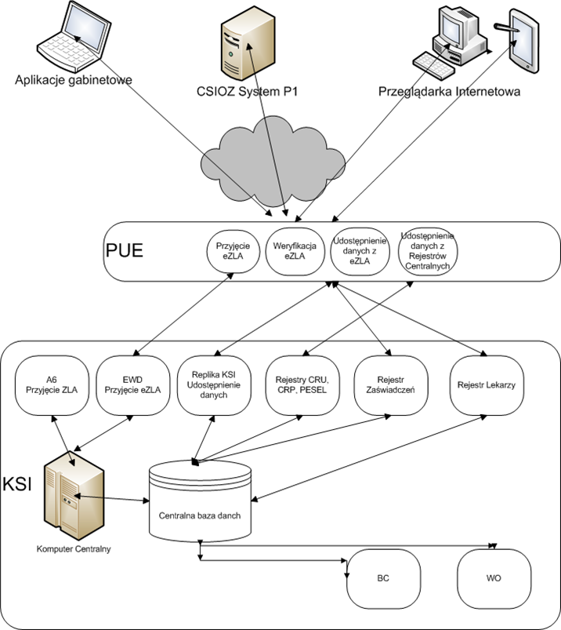
e-ZLA- schemat obsługi

Slide 18

Najważniejsze zmiany w przepisach - eZLA
e-ZLA
Elektroniczne zwolnienie lekarskie
ZUS udostępnia zaświadczenia płatnikowi na jego profilu informacyjnym nie później niż w dniu następnym, po jego otrzymaniu (art. 58 ust. 1),
Płatnicy zobowiązani do przekazywania dokumentów ubezpieczeniowych elektronicznie mają obowiązek utworzyć profil informacyjny na PUE do 31.12.2015r. (art. 58 ust. 3),
Płatnicy, którzy utworzyli profil informacyjny są obowiązani do jego utrzymywania (art. 58 ust. 4),
Płatnicy nieposiadający profilu na PUE muszą powiadomić pisemnie ubezpieczonych o obowiązku dostarczania wydruku zaświadczenia lekarskiego (art. 58 ust. 5).
Dla płatników

Slide 19
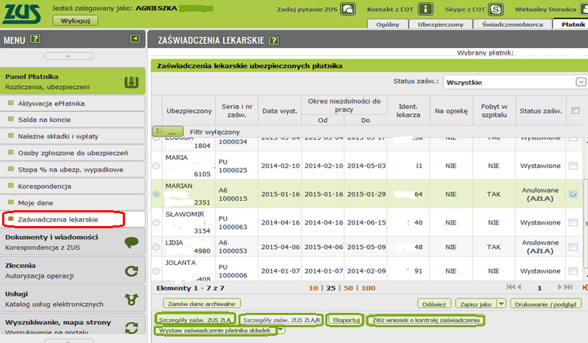
Zmiany na portalu PUE – płatnik
e-ZLA
Elektroniczne zwolnienie lekarskie
Zakładka Zaświadczenia lekarskie
.
W Panelu Płatnika, w zakładce Zaświadczenia lekarskie widoczne są zwolnienia lekarskie dla ubezpieczonych płatnika po ich przetworzeniu w KSI. W widoku dostępne są dla płatnika funkcje: Szczegóły ZUS ZLA, Szczegóły ZUS ZLA/K, Eksportuj, Złóż wniosek o kontrolę zaświadczenia, Wystaw zaświadczenie płatnika składek (Z-3, Z-3a, Z-3b)

Slide 20
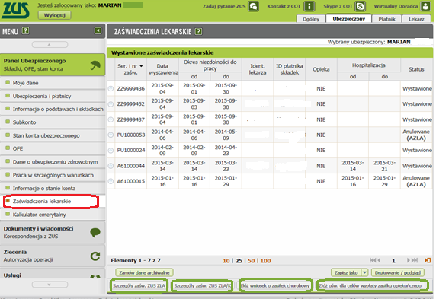
Zmiany na portalu PUE - ubezpieczony
e-ZLA
Elektroniczne zwolnienie lekarskie
Panel ubezpieczonego, zakładka Zaświadczenia lekarskie
Bez zmiany pozostaje profil Ubezpieczony - zakładka Zaświadczenia lekarskie .
Prezentowane są zaświadczenia lekarskie wystawione dla ubezpieczonego, papierowe i elektroniczne. Zaświadczenia są widoczne po przetworzeniu w KSI. Ubezpieczony może obejrzeć Szczegóły ZUS ZLA i ZUS ZLA/K oraz dodatkowo złożyć wniosek o zasiłek chorobowy oraz oświadczenie do wypłaty zasiłku opiekuńczego.

Slide 21
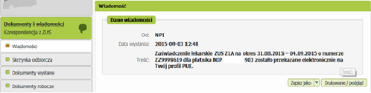
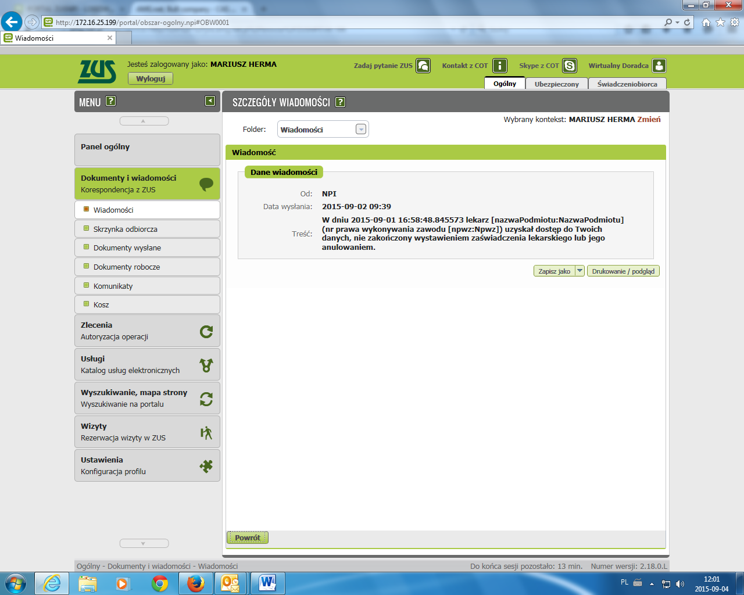
Zmiany na portalu PUE - ubezpieczony
e-ZLA
Elektroniczne zwolnienie lekarskie
Zakładka Dokumenty i wiadomości
Ubezpieczony w zakładce Dokumenty i wiadomości/Wiadomości otrzyma informację o wystawieniu zaświadczenia lekarskiego eZLA.
W przypadku, gdy lekarz pobierze dane ubezpieczonego i nie wystawi lub nie anuluje zwolnienia w zakładce Dokumenty i wiadomości/Wiadomości otrzyma informację o nieuprawnionym dostępie lekarza do danych ubezpieczonego.

Slide 22
Elektroniczne zaświadczenia lekarskie ( e-ZLA)
Ustawa z dnia 15 maja 2015 r. - e-ZLA
Dowodami stwierdzającymi czasową niezdolność do pracy z powodu choroby lub konieczności sprawowania opieki będą:
√ zaświadczenie lekarskie wystawione w formie dokumentu elektronicznego
(e-ZLA),
√ wydruk zaświadczenia wystawionego w formie dokumentu elektronicznego
– gdy płatnik składek nie posiada profilu płatnika składek,
√ zaświadczenie lekarskie wystawione na formularzu zaświadczenia
wydrukowanym z systemu teleinformatycznego – gdy wystawienie
zaświadczenia w formie e-ZLA nie będzie możliwe z uwagi na brak dostępu
do narzędzi informatycznych, np. podczas wizyty domowej albo braku
dostępu do internetu (zaświadczenie takie powinno być zelektronizowane
w ciągu 3 dni).

Slide 23
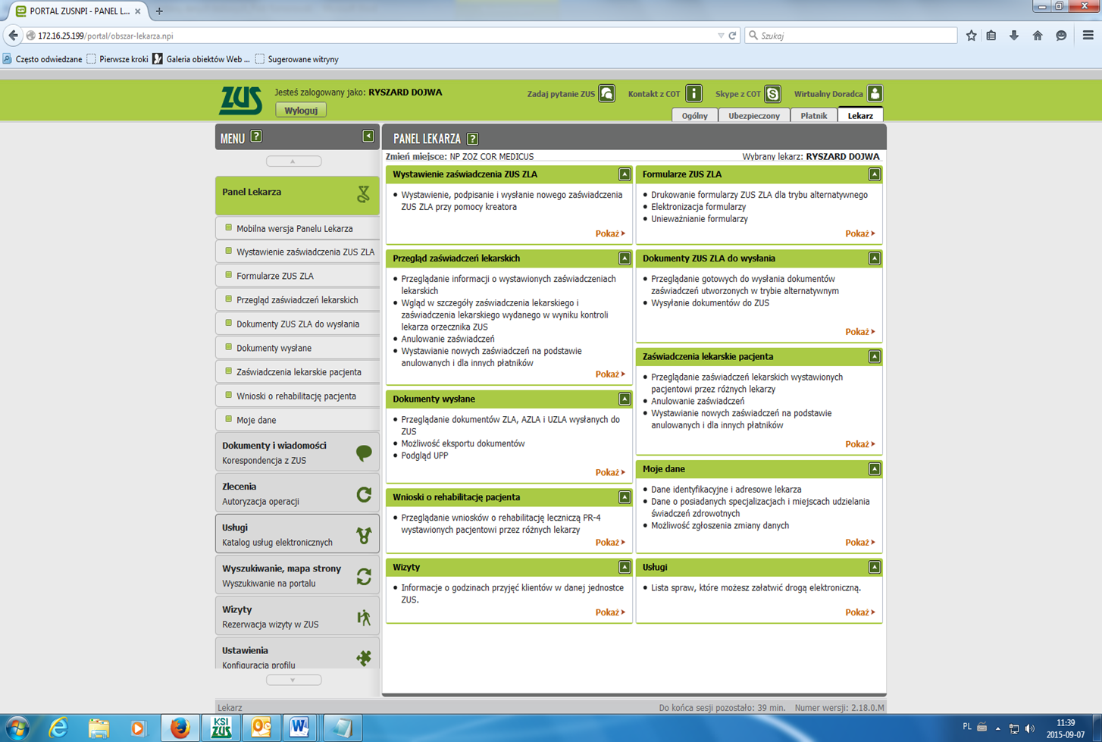
Widok lekarza- Panel lekarza

Slide 24
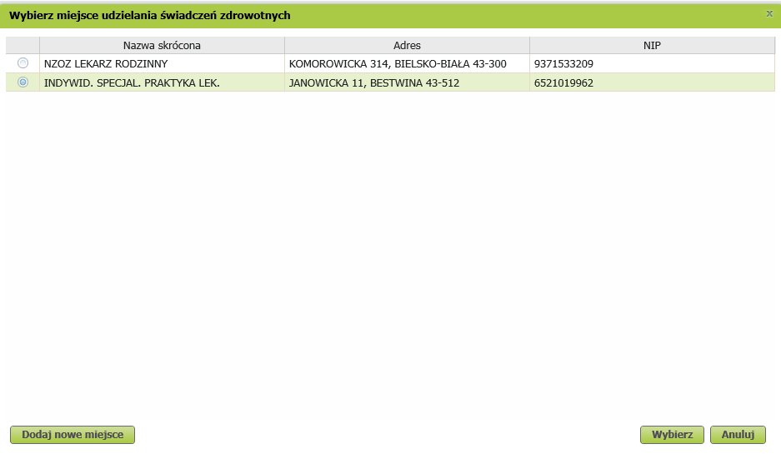
Widok lekarza – Panel lekarza
Po otwarciu okna „Wybierz miejsce udzielania świadczeń zdrowotnych” prezentowana jest tabela wypełniona danymi, zgłoszonymi do ZUS przez lekarza na druku ZUS FZLA.
W przypadku kilku miejsc pracy lekarz zaznacza to miejsce, w ramach którego aktualnie będzie wystawiał zaświadczenia lekarskie; możliwe jest zaznaczenie tylko jednego miejsca; w przypadku braku prezentacji w tabeli aktualnego miejsca pracy (np. ze względu na niezaktualizowane dane) lub braku jakichkolwiek zdefiniowanych miejsc istnieje możliwość dodania danych nowego miejsca pracy – przycisk „Dodaj nowe miejsce”.

Slide 25
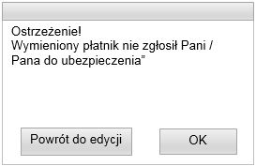
Widok lekarza – Panel lekarza
Po podaniu numeru NIP odszukiwany jest podmiot w CRP i pozostałe dane uzupełniają się automatycznie. Jeśli nie zostanie odnaleziony ośrodek o zadanym numerze NIP lub jego dane nie zostaną przez użytkownika wybrane użytkownik powinien podać wszystkie dane nowego miejsca udzielania świadczeń zdrowotnych, tzn.: nazwę skróconą oraz adres.
Po naciśnięciu przycisku „Zatwierdź” wykonane zostanie sprawdzenie, czy lekarz jest zatrudniony w danym miejscu pracy, tzn. czy istnieje aktualne ubezpieczenie dla pary lekarz (ubezpieczony) – ZOZ (płatnik). W przypadku braku takiego ubezpieczenia zostanie wyświetlone ostrzeżenie.
Dodane miejsce pracy będzie dostępne tylko na czas bieżącej sesji, dane nie są zapisywane w danych lekarza.

Slide 26
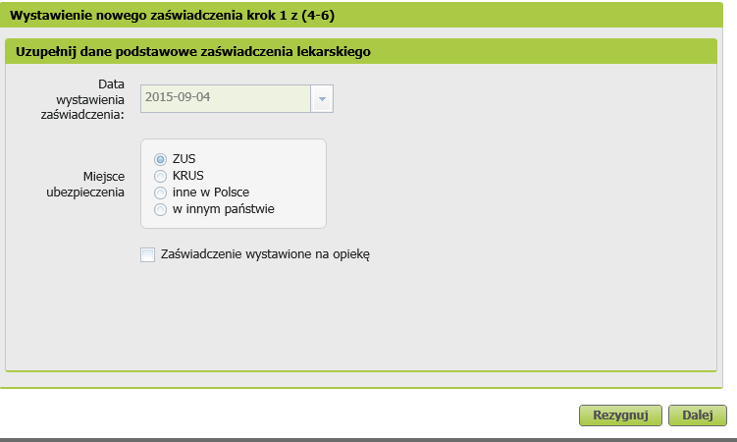
Wystawienie zaświadczenia lekarskiego – Krok 1
Proces jest obsługiwany poprzez kreator. Liczba kroków kreatora wynosi od 4 do 6.
Kreator wywoływany jest po wybraniu przycisku „Nowe zaświadczenie” z okna „Przegląd zaświadczeń lekarskich ZUS ZLA” oraz „Zaświadczenia lekarskie pacjenta” lub z menu „Wystawienie zaświadczenia ZUS ZLA” o ile lekarz ma prawo wystawiania zaświadczeń.
Data wystawienia zaświadczenia wypełniana jest domyślnie bieżącą datą i nie podlega edycji.

Slide 27
Wystawienie zaświadczenia lekarskiego – Krok 1
Ustawa z dnia 15 maja 2015 r. - e-ZLA
Od wybranych ustawień zależeć będą kolejne kroki kreatora:
Jeśli miejscem ubezpieczenia jest ZUS, to w kroku 2, po podaniu identyfikatora ubezpieczonego dane pacjenta będą poszukiwane i uzupełnione w oparciu o CRU (imię, nazwisko, adres) i po pomyślnym wyszukaniu w kroku 3 lista płatników zostanie zainicjowana danymi z repliki,
Jeśli miejscem ubezpieczenia jest KRUS, w kroku 2 dane identyfikacyjne pacjenta oraz dane adresowe będą poszukiwane i uzupełnione w oparciu o rejestr PESEL , a w kroku 3 dane płatników opcjonalnie można ręcznie dodać do listy,
Jeśli wybrano miejsce ubezpieczenia inne w Polsce lub w innym państwie, to w kroku 2 dane identyfikacyjne pacjenta oraz dane adresowe należy wprowadzić ręcznie, natomiast uzupełnienie danych w kroku dotyczącym płatników jest opcjonalne,
Jeśli zaświadczenie jest wystawiane na opiekę, to pojawi się dodatkowy krok kreatora, w którym podać należy dane osoby pozostającej pod opieką.

Slide 28
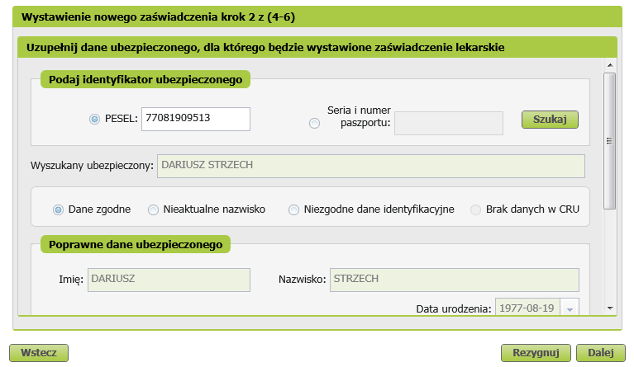
Wystawienie zaświadczenia lekarskiego – Krok 2
Ustawa z dnia 15 maja 2015 r. - e-ZLA
Lekarz wprowadza numer Pesel. Wybiera przycisk „Szukaj”. System rozpoczyna szukanie danych w CRU (w replice) – jeśli znajdzie dane – wyświetla imię i nazwisko w celu sprawdzenia poprawności danych (tożsamości). Domyślnie wybierana jest opcja Dane zgodne, a imię
i nazwisko są przepisywane do sekcji Poprawne dane ubezpieczonego i zostają zablokowane do edycji.

Slide 29
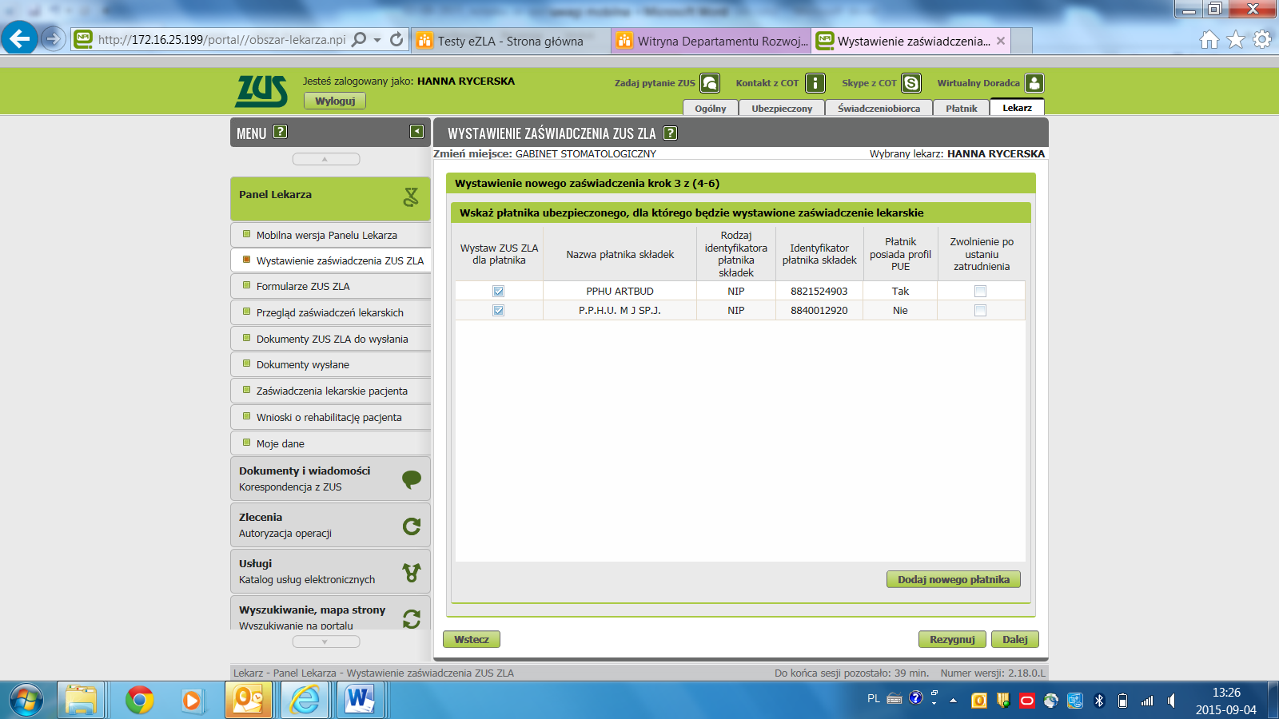
Wystawienie zaświadczenia lekarskiego – Krok 3
Ustawa z dnia 15 maja 2015 r. - e-ZLA
Lista zostaje zainicjowana w wyniku wyszukania w replice KSI danych płatników, którzy zgłosili ubezpieczonego do ubezpieczenia. Dane na liście nie podlegają edycji.
Kolumna Czy posiada profil PUE zawiera informację pochodzącą z danych profilu płatnika.
Domyślnie zaświadczenia zostaną wystawione dla wszystkich płatników, użytkownik powinien odznaczyć checkbox dla danego płatnika, jeśli nie chce dla niego wystawić ZLA

Slide 30
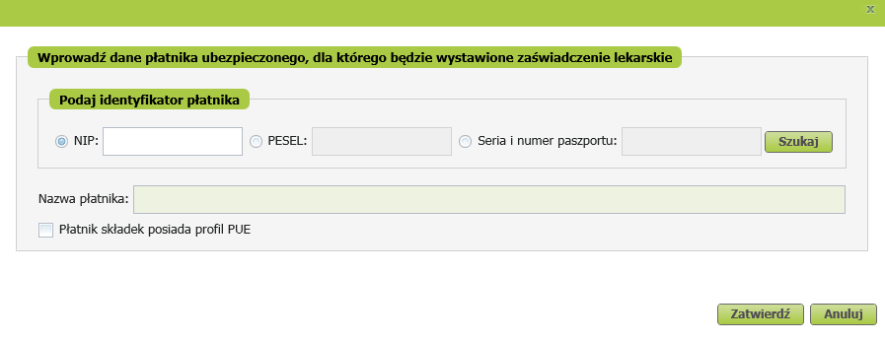
Wystawienie zaświadczenia lekarskiego – Krok 3
Ustawa z dnia 15 maja 2015 r. - e-ZLA
W przypadku, kiedy lista nie została zainicjowana lub dane płatnika ubezpieczonego nie zostały wyświetlone (np. w replice brak jeszcze danych z dokumentu zgłoszeniowego dla ubezpieczonego) istnieje możliwość dodania danych płatnika – opcja „Dodaj nowego płatnika”.
Po wprowadzeniu jednego z identyfikatorów płatnika (numer NIP lub numer Pesel lub seria i numer paszportu) i naciśnięciu przycisku „Szukaj” następuje próba wyszukania danych płatnika w replice KSI (CRP). Jeśli dane zostaną znalezione, pole Nazwa płatnika zostanie uzupełnione nazwą wyszukanego płatnika (lub jego nazwą skróconą lub imieniem i nazwiskiem płatnika składek) i będzie tylko do odczytu. W przeciwnym wypadku lekarz wpisuje nazwę płatnika.

Slide 31
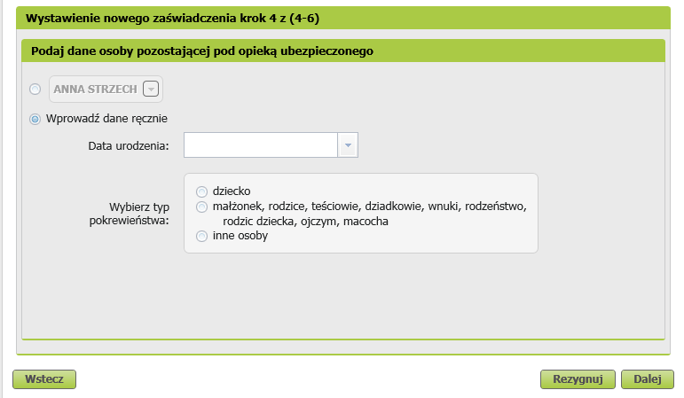
Wystawienie zaświadczenia lekarskiego – Krok 4
Ustawa z dnia 15 maja 2015 r. - e-ZLA
Jeśli w pierwszym kroku kreatora zaznaczono opcję „Zaświadczenie wystawiane na opiekę”, pojawi się dodatkowy krok, w którym trzeba wprowadzić dane osoby pozostającej pod opieką: datę urodzenia i stopień pokrewieństwa.
System, na podstawie Centralnego Rejestru Członków Rodziny Ubezpieczonych Uprawnionych do Ubezpieczenia Zdrowotnego, dodatkowo utworzy listę wyboru, na której znajdą się osoby zgłoszone do ubezpieczenia przez ubezpieczonego, dla którego wystawiane jest zaświadczenie. W przypadku, kiedy lista będzie pusta lub kiedy na liście nie będzie właściwej osoby lekarz uzupełni dane na podstawie informacji od pacjenta.

Slide 32
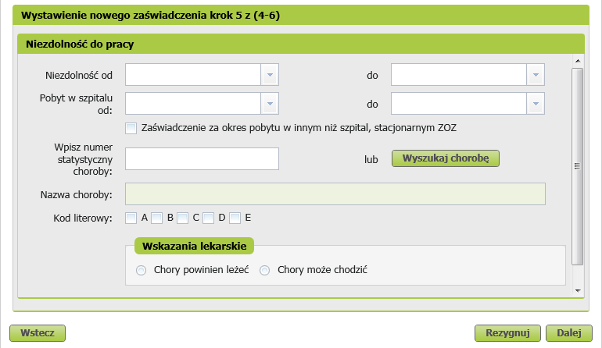
Wystawienie zaświadczenia lekarskiego – Krok5
Ustawa z dnia 15 maja 2015 r. - e-ZLA
Kod literowy
Kod A – podpowiadany przez system, gdy niezdolność do pracy została orzeczona z powodu tej samej choroby (badana jest zgodność numeru statystycznego choroby w zakresie 3 znaków), a przerwa pomiędzy ustaniem poprzedniej, a powstaniem ponownej niezdolności do pracy nie przekracza 60 dni .
Kod D - podpowiadany przy rozpoznaniu gruźlicy – numery statyczne A15-A1

Slide 33
Wystawienie zaświadczenia lekarskiego – Krok 5
Ustawa z dnia 15 maja 2015 r. - e-ZLA
    Weryfikacja dat okresu niezdolności do pracy
Zaświadczenie może być wystawione na okres rozpoczynający się po dniu badania, jednak nie później niż od 4 dnia po dniu badania.
Data „od” czasowej niezdolności do pracy może być ustalona na dzień nie wcześniejszy niż 3 dni poprzedzające dzień badania.
Zasada nr 2 nie dotyczy okresu pobytu w szpitalu i zwolnień wystawianych przez lekarzy psychiatrów, psychiatrów dzieci i młodzieży oraz psychiatrów dziecięcych (oznaczanie na podstawie nazwy specjalizacji) lub zaświadczenie jest wystawiane dla kolejnego płatnika (istnieje już wcześniej wystawione takie zaświadczenie).
Weryfikacja daty początku okresu niezdolności z ostatnim zaświadczeniem lekarskim wystawionym dla ubezpieczonego – sposób realizacji kontynuacji – w przypadku nachodzenia na siebie tych dat system wyświetli komunikat informujący, że ostatnie wystawione dla pacjenta zaświadczenie kończy się w dniu xxx.

Slide 34
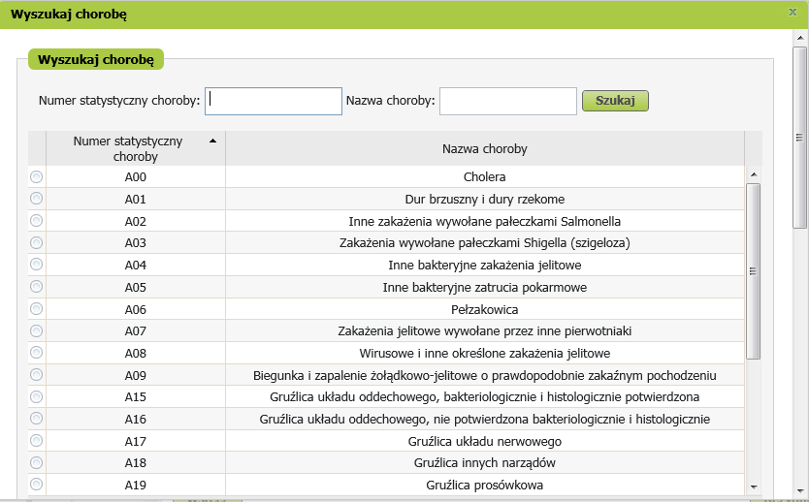
Wystawienie zaświadczenia lekarskiego – Krok 5
Ustawa z dnia 15 maja 2015 r. - e-ZLA
Należy wpisać numer statystyczny choroby.
Numer statystyczny choroby można wyszukać po fragmencie kodu lub nazwy (okienko pojawiające się po wciśnięciu przycisku "Wyszukaj chorobę").
Pole "Nazwa choroby" na głównym ekranie kreatora nie jest edytowalne.

Slide 35
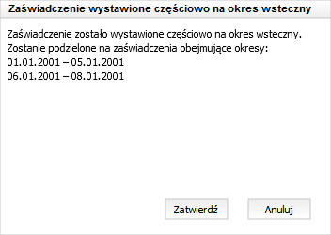
Wystawienie zaświadczenia lekarskiego – Krok 6
Ustawa z dnia 15 maja 2015 r. - e-ZLA
Jeśli daty niezdolności do pracy wpisane przez lekarza obejmują częściowo okres wsteczny, na koniec kreatora wyświetlone zostanie okienko, informujące o podziale zaświadczenia.

Slide 36
Elektroniczne zaświadczenia lekarskie ( e-ZLA) - wsteczne
Ustawa z dnia 15 maja 2015 r. - e-ZLA
√ W razie potrzeby wystawienia zaświadczenia lekarskiego za okres dłuższy
niż 3 dni wstecz, okres niezdolności do pracy będzie dzielony na dwa:
- e-ZLA poprawne za okres max. 3 dni wstecz i będzie stanowiło podstawę
wypłaty zasiłku,
- e-ZLA „wsteczne” – trafi do ZUS – OLP oceni i albo uzna za zasadne i zmieni
w systemie status jako prawidłowe (stanowiące podstawę wypłaty
zasiłku) lub niezasadne i nie zmieni statusu; informacja o statusie
wstecznego e-ZLA będzie dostępna w BC i na profilu płatnika.
√ Na wydruku wstecznego e-ZLA będzie adnotacja, że dla przyznania zasiłku
na jego podstawie niezbędna jest ocena i jego uznanie przez ZUS.

Slide 37
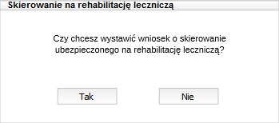
Wystawienie zaświadczenia lekarskiego – Krok 6
Ustawa z dnia 15 maja 2015 r. - e-ZLA
● Jeśli numer statystyczny choroby wpisany przez lekarza w e-ZLA należy do aktualnego słownika
profili rehabilitacji, system zaproponuje skierowanie pacjenta na rehabilitację leczniczą.
● W przypadku akceptacji podpowiedzi, system umożliwi przejście do wystawiania wniosku o
rehabilitację leczniczą ZUS (PR-4), wprowadzając automatycznie na wniosku następujące dane
pobrane z Zaświadczenia Lekarskiego:
● Dane identyfikacyjno-adresowe ubezpieczonego,
● Numer statystyczny choroby,
● Okres niezdolności do pracy,
● Pobrany ze słownika profili rehabilitacji - profil rehabilitacji.

Slide 38
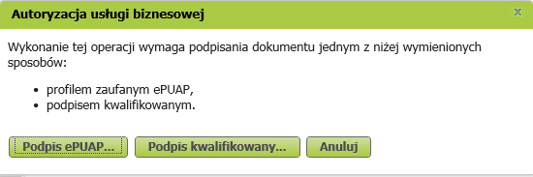
Utworzenie i podpisanie zaświadczenia lekarskiego
Ustawa z dnia 15 maja 2015 r. - e-ZLA
Czynności wykonywane po wybraniu w kreatorze przycisku „Utwórz”:
Nadanie identyfikatora,
Podpisanie oryginału i kopii (kopia bez numeru statystycznego choroby) – formatka wyboru analogiczna jak obecnie w Dokumentach i wiadomościach „podpis profilem zaufanym ePUAP lub Podpis kwalifikowany”,
Przekazanie podpisanego oryginału zaświadczenia do KSI i zapisanie zaświadczenia w bazie PUE (status ‘wystawione’),
Przesłanie wiadomości o wystawieniu zaświadczenia na profil PUE płatnika, jeżeli płatnik taki profil posiada wraz z podpisanym dokumentem elektronicznym (kopią zwolnienia).

Slide 39
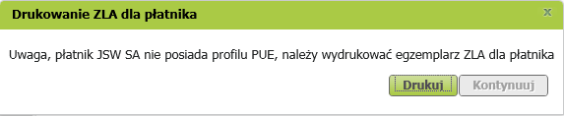
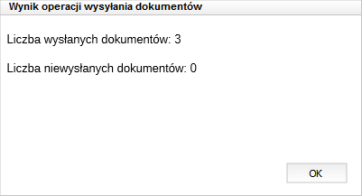
Utworzenie i podpisanie zaświadczenia lekarskiego
Ustawa z dnia 15 maja 2015 r. - e-ZLA
Jeśli któryś z płatników składek, dla których wystawiane jest zaświadczenie, nie posiada profilu PUE, na koniec kreatora zostanie wyświetlone okienko informujące lekarza
o konieczności wydrukowania ZLA dla tego płatnika.

Slide 40
Wydruk e-ZLA
e-ZLA
Elektroniczne zwolnienie lekarskie

Slide 41


Korzyści z wprowadzenia e-ZLA
e-ZLA
Elektroniczne zwolnienie lekarskie
Brak konieczności elektronizacji papierowych zwolnień,
Brak konieczności drukowania i gospodarowania bloczkami formularzy ZUS ZLA.
Szybsze wypełnianie zwolnienia - dane identyfikacyjne pacjenta zostaną automatycznie uzupełnione przez system, a jego adres czy dane płatnika lekarz będzie wybierał z wyświetlonej listy, podpowiedzi dot. kodu literowego oraz nr statystycznego choroby,
Systemowa weryfikacja daty początku okresu niezdolności z zasadami wystawiania zwolnień oraz z ostatnim wystawionym zwolnieniem,
Przypomnienie o możliwości skierowania pacjenta na rehabilitację leczniczą ZUS, a w razie takiej potrzeby automatyczne wypełnienie wniosku,
Podgląd zaświadczeń lekarskich wystawionych wcześniej pacjentowi,
Brak konieczności dostarczania zwolnień do ZUS oraz przechowywania drugiej kopii,
Brak konieczności pobierania w ZUS bloczków formularzy ZUS ZLA.

Slide 42

Korzyści z wprowadzenia e-ZLA
e-ZLA
Elektroniczne zwolnienie lekarskie
Szybka informacja o zwolnieniu wystawionym pracownikowi,
Możliwość kontroli poprawności wykorzystywania zwolnienia lekarskiego przez pracownika dla krótkich zwolnień,
Brak konieczności sprawdzania, czy pracownik dostarczył zwolnienie w terminie
7 dni od jego otrzymania,
Stały dostęp do zwolnień lekarskich pracowników i możliwość eksportu zwolnień.
Brak konieczności dostarczania zwolnienia pracodawcy,
Brak konieczności pilnowania terminu 7 dni na dostarczenie zwolnienia oraz brak ryzyka ewentualnego obniżenia zasiłku chorobowego czy opiekuńczego z powodu przekroczenia tego terminu.

Slide 43
e-ZLA a wypłata zasiłku
Ustawa z dnia 15 maja 2015 r. - e-ZLA
√ Płatnik składek posiadający profil informacyjny wypłaca zasiłki na podstawie
elektronicznego zaświadczenia, albo zaświadczenia wystawionego na
formularzu wydrukowanym z systemu (np. wizyta domowa), przekazanego przez
ubezpieczonego.
√ Płatnik składek , który nie posiada profilu informacyjnego, wypłaca zasiłki na
podstawie wydruku zaświadczenia przekazanego przez ubezpieczonego albo
zaświadczenia wystawionego na formularzu wydrukowanym z systemu (np.
wizyta domowa) przekazanego przez ubezpieczonego.
√ ZUS wypłaca zasiłki na podstawie e-ZLA, ale postępowanie o zasiłek
wszczyna się na wniosek, którym może być:
- wniosek o zasiłek (dedykowany druk ZAS-53) lub ZUS Z-3,Z-3a, Z-3b
- wydruk e-ZLA
- zaświadczenie lekarskie wystawione na formularzu wydrukowanym z
systemu (np. wizyta domowa).

Slide 44
Podwyższenie zasiłku macierzyńskiego w związku z wdrożeniem świadczenia rodzicielskiego
Ustawa z dnia 24 lipca 2015 r. – podwyższenie zasiłku macierzyńskiego
√ Od 1 stycznia 2016 r. w systemie świadczeń rodzinnych wprowadza się
nowe świadczenie – świadczenie rodzicielskie stanowiące odpowiednik
zasiłku macierzyńskiego dla osób, które nie podlegają ubezpieczeniu
chorobowemu.
√ Świadczenie rodzicielskie będzie przysługiwało w wysokości 1 000 zł
miesięcznie, będzie świadczeniem niepodatkowanym.
√ Świadczenie rodzicielskie będzie ustalane i wypłacane przez gminy.

Slide 45
Podwyższenie zasiłku macierzyńskiego w związku z wdrożeniem świadczenia rodzicielskiego
Ustawa z dnia 24 lipca 2015 r. – podwyższenie zasiłku macierzyńskiego
√ Miesięczna kwota zasiłku macierzyńskiego pomniejszona o zaliczkę na
podatek dochodowy od osób fizycznych (zasiłek macierzyński w kwocie
netto) jest niższa od kwoty świadczenia rodzicielskiego wynoszącej 1 000 zł
- kwota zasiłku macierzyńskiego netto będzie podwyższana do wysokości
świadczenia rodzicielskiego.
√ Zasiłek macierzyński przysługuje za część miesiąca – kwota podwyższenia
zasiłku macierzyńskiego będzie ustalana w stosunku do pomniejszonej
proporcjonalnie kwoty świadczenie rodzicielskiego.
miesięcznie, będzie świadczeniem niepodatkowanym.
√ Podwyższenie zasiłku macierzyńskiego nie dotyczy zasiłku za okres urlopu
ojcowskiego.

Slide 46
Podwyższenie zasiłku macierzyńskiego w związku z wdrożeniem świadczenia rodzicielskiego – kilka tytułów
Ustawa z dnia 24 lipca 2015 r. – podwyższenie zasiłku macierzyńskiego
√ Uprawnienie do zasiłku macierzyńskiego z więcej niż jednego tytułu
- przed ustaleniem podwyższenia badanie łącznej kwoty
zasiłku netto; podwyższenie zasiłku przysługuje tylko wówczas, gdy
łączna kwota zasiłku netto jest niższa od kwoty świadczenia
rodzicielskiego.
√ Ustalenie prawa do podwyższenia zasiłku macierzyńskiego należy do
płatnika składek wskazanego przez ubezpieczoną.
√ Jeżeli jednym z płatników zasiłku macierzyńskiego jest oddział ZUS –
ustalenie i wypłata podwyższenia zasiłku macierzyńskiego będzie
obowiązkiem tego oddziału.

Slide 47
Podwyższenie zasiłku macierzyńskiego w związku z wdrożeniem świadczenia rodzicielskiego
Ustawa z dnia 24 lipca 2015 r. – podwyższenie zasiłku macierzyńskiego
√ Kwota podwyższenia zasiłku macierzyńskiego:
> nie podlega opodatkowaniu podatkiem dochodowym od osób
fizycznych,
> podlega finansowaniu z budżetu państwa.
√ Podwyższenie zasiłku macierzyńskiego będzie przysługiwało od 1 stycznia
2016 r., ale także na dzieci urodzone/przyjęte na wychowanie przed tą
datą – za okres pozostały do wykorzystania od 1 stycznia 2016 r.
√ Podwyższenie zasiłku macierzyńskiego wypłacone przez płatników składek
będzie wykazywane w raportach ZUS RSA z wykorzystaniem odrębnego kodu
(329) świadczeń rodzinnych; będzie sumowane w deklaracji rozliczeniowej w
polu przeznaczonym do wykazywania świadczeń rodzinnych (pole 04 blok V
DRA).

Slide 48
Zmiany w zasadach ustalania urlopów z tytułu rodzicielstwa
Ustawa z dnia 24 lipca 2015 r. – zmiany w Kodeksie pracy
√ Rezygnacja w wyodrębniania dodatkowego urlopu macierzyńskiego
(o okres dodatkowego urlopu wydłużono okres urlopu rodzicielskiego –
do odpowiednio 32 i 34 tygodni).
√ Możliwość dzielenia się uprawnieniami przez rodziców niezależnie od
systemu, w którym prowadza aktywność zawodową (system pracowniczy
i pozapracowniczy) oraz zwiększenie możliwości korzystania z urlopu i
zasiłku macierzyńskiego przez ojca lub innego członka najbliższej rodziny

Slide 49
Zmiany w zasadach ustalania urlopu rodzicielskiego i zasiłku macierzyńskiego za jego okres
Ustawa z dnia 24 lipca 2015 r. – zmiany w Kodeksie pracy
√ Urlop rodzicielski i zasiłek macierzyński za jego okres będzie mógł być
wykorzystywany w częściach, nie później niż do ukończenia przez dziecko
6 roku życia
√ Przewiduje się max. 4 części urlopu rodzicielskiego
√ Urlop w wymiarze do 16 tygodni może być udzielony w okresie nie
przypadającym bezpośrednio po urlopie macierzyńskim lub poprzedniej
części urlopu rodzicielskiego (po przerwie).

Slide 50
Zmiany w zasadach ustalania urlopu rodzicielskiego i zasiłku macierzyńskiego za jego okres
Ustawa z dnia 24 lipca 2015 r. – zmiany w Kodeksie pracy
√ Łączenie korzystania z urlopu rodzicielskiego i zasiłku macierzyńskiego za
jego okres będzie wydłużało okres urlopu i okres wypłaty zasiłku;
wydłużenie nastąpi o okres stanowiący iloczyn liczby
tygodni, przez który pracownik łączy korzystanie z urlopu rodzicielskiego
z pracą i wymiaru czasu pracy wykonywanej w trakcie urlopu
√ Łączenie wykorzystywania urlopu przedłużonego w związku z pracą
skutkować będzie dalszym wydłużeniem urlopu i okresu wypłaty zasiłku
macierzyńskiego
√ Maksymalna długość wydłużonego urlopu rodzicielskiego:
> do 64 tygodni – w przypadku urodzenia jednego dziecka przy jednym
porodzie,
> do 68 tygodni – przy porodzie wielorakim.

Slide 51
Zmiany w zasadach ustalania urlopu ojcowskiego i zasiłku macierzyńskiego za jego okres
Ustawa z dnia 24 lipca 2015 r. – zmiany w Kodeksie pracy
√ Urlop ojcowski i zasiłek macierzyński za jego okres będzie mógł być
wykorzystywany do ukończenia przez dziecko 24 miesięcy życia.
√ Przewiduje się max. 2 części urlopu ojcowskiego, nie krótsze niż
tydzień każda.

Slide 52
Dziękuję za uwagę

